Slide 1

tree school
Modulo 7
Java Collections
Melvin Massotti

Slide 2


Menù del giorno
Introduzione alle Collections
Java Collections Framework
Collection
List, ArrayList, LinkedList
Set, HashSet, TreeSet
Lavorare con gli elementi
Iterare gli elementi
Mappe in Java
Il concetto di mappa
Map, HashMap, TreeMap
Orario: 9-13 & 14:00-16:00
2

Slide 3

Introduzione alle Collections
3

Slide 4
Cosa sono le Collections?
Una collection è un oggetto che raggruppa più elementi all’interno di una singola unità
Sono utilizzate per memorizzare, recuperare, manipolare e comunicare oggetti che formano un gruppo «naturale», ossia oggetti concettualmente dello stesso tipo (un mazzo di carte, un gruppo di studenti, etc.)
4

Slide 5
Cos’è un Collection Framework?
Una collection framework è un’architettura per rappresentare e manipolare le collections
Ogni collection framework offre le seguenti componenti:
Interfacce
Implementazioni
Algoritmi
5

Slide 6
Interfacce
Tipi astratti di dato che rappresentano le collections
Ci permettono di manipolare le collections indipendentemente dai dettagli dell’implementazione sottostante (le interfacce, infatti, sono contratti!)
Esempio: L’interfaccia Map per le mappe
6

Slide 7
Implementazioni
Implementazione concreta delle interfacce della collection
TL:DR; sono strutture dati riutilizzabili
Esempio: La classe HashMap
7

Slide 8
Algoritmi
Metodi che eseguono computazioni molto utili nello sviluppo di programmi più o meno complessi, tra cui ricerca e ordinamento
Questi algoritmi sono detti polimorfici, ossia possono essere usati su differenti implementazioni dell’interfaccia appropriata.
TL:DR; sono funzionalità riutilizzabili
Esempio: java.util.Collections.sort(List<T> list) può ordinare qualsiasi tipo di oggetto List, indipendentemente dall’implementazione finale dell’interfaccia List che verrà poi utilizzata
8

Slide 9
Benefici del Collection Framework di Java
Riduce lo sforzo del programmatore, fornendo algoritmi e strutture dati già funzionanti e testate
Migliora le performance del programma, poiché gli algoritmi e le strutture dati fornite sono ad alte performance (in molti casi, le migliori possibili)
9

Slide 10
Benefici del Collection Framework di Java
Riduce lo sforzo necessario per capire nuove API
Riduce lo sforzo necessario per creare nuove API
Favorisce il riutilizzo del codice, poiché le nuove strutture dati conformi all’interfaccia standard saranno immediatamente compatibili e dunque riutilizzabili ovunque
10

Slide 11
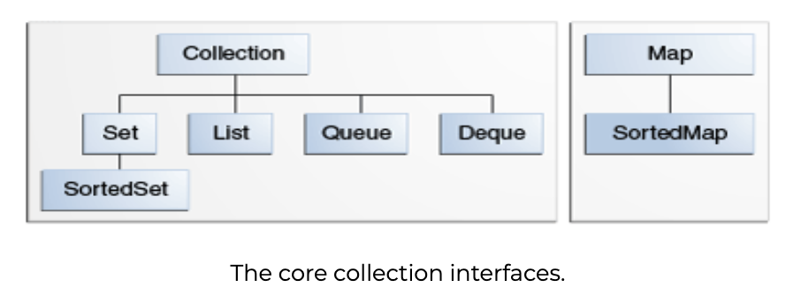
Il core del Collection Framework di Java
Queste interfacce rappresentano la parte centrare del collection framework di Java
Permettono alle collections di essere manipolate indipendentemente dai dettagli di implementazione
Un Set è un tipo speciale di Collection, un SortedSet è un tipo speciale di Set e così via...
11

Slide 12
Il core del Collection Framework di Java
E’ importante sottolineare che tutte le interfacce del collection framework sono generiche
Quando dichiariamo un’istanza di Collection possiamo (e dovremmo) specificare il tipo di oggetto contenuto nella collection
In questo modo, il compilatore può verificare a tempo di compilazione che il tipo di oggetto che viene inserito nella collection sia giusto
12

Slide 13
Il core del Collection Framework di Java
Vediamo ora più nel dettaglio alcune interfacce del core del Collection Framework di Java
13

Slide 14
Collection
È la radice della gerarchia delle collection
Minimo comune denominatore, implementato da tutte le collection
Rappresenta un gruppo di oggetti
Utilizzato nel caso in cui si voglia essere più generici possibile riguardo il tipo di collection atteso
14

Slide 15
List
Modella il concetto astratto di lista ordinata
Rappresenta una collection che può contenere duplicati
Rende possibile iterare gli elementi ed accedere posizionalmente ad ognuno di essi tramite indice
15

Slide 16
List
Java mette a disposizione 2 implementazioni polivalenti dell’interfaccia List:
ArrayList: memorizza gli elementi in una lista ridimensionabile (la cui grandezza viene gestita in automatico). Utilizza un array internamente per memorizzare gli elementi. In generale, offre le performance migliori (O(1) nella ricerca), tranne nei casi di inserimento (può richiedere l’aumento di grandezza dell’array) e rimozione (va cercato l’elemento)
16

Slide 17
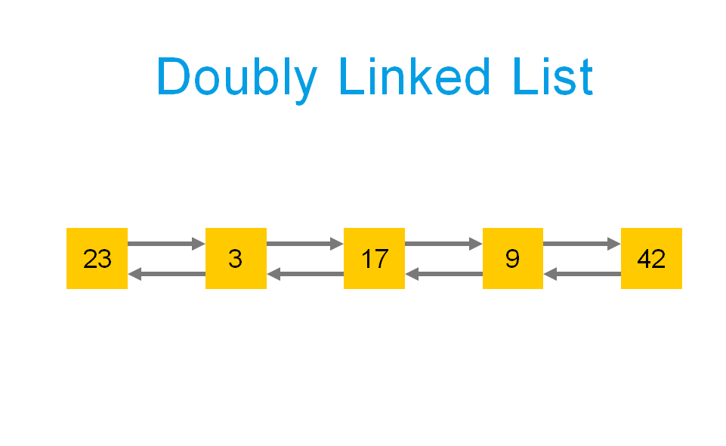
List
Java mette a disposizione 2 implementazioni polivalenti dell’interfaccia List:
LinkedList: memorizza gli elementi in una doppia lista collegata. È più lenta dell’ArrayList nel caso della ricerca di un oggetto nella lista (O(n)), ma è molto veloce nei casi di aggiunta o rimozione (O(1)). Mantiene l’ordine in base all’inserimento.
17

Slide 18
List – alcuni metodi fondamentali
L’interfaccia List ci offre dei metodi molto utili:
indexOf(t): ritorna l’indice dell’elemento cercato all’interno della lista
add(t): aggiunge un elemento t alla lista
remove(t): rimuove un elemento t dalla lista, se presente
get(i): dato un indice i, ritorna l’oggetto corrispondente nella lista, se presente
sort() : ordina la lista
sublist(begin, end): dati due indici di inizio e fine, ritorna una parte della lista
18

Slide 19
Set
Modella il concetto astratto di insieme matematico
Rappresenta una collection che non può contenere duplicati
Quando la utilizzate, prestate particolare attenzione alle implementazioni di equals e hashCode che fornite
Due istanze di tipo Set sono uguali se contengono gli stessi elementi
19

Slide 20
Set
Java mette a disposizione 3 implementazioni polivalenti dell’interfaccia Set:
HashSet: memorizza gli elementi in una tabella hash e, perciò, è la migliore in termini di performance. Tuttavia, non garantisce l’ordinamento per quanto riguarda l’iterazione (ossia non è garantito che l’ordine degli elementi rimanga costante nel tempo)
TreeSet: memorizza e ordina gli elementi in base ai loro valori. È sostanzialmente più lento dell’HashSet, ma mantiene l’ordinamento (se l’implementazione dei metodi compareTo o compare, a seconda del caso, sono coerentemente implementati)
20

Slide 21
Set
Java mette a disposizione 3 implementazioni polivalenti dell’interfaccia Set:
LinkedHashSet: anch’esso è implementato tramite una tabella hash e, in più, mantiene una LinkedList e mantiene l’ordinamento degli elementi in base all’ordine di inserimento (insertion-order). E’ un ottimo compromesso perché evita il disordine dell’HashSet, mantenendo un ordinamento ad un costo di poco superiore in termini di performance
21

Slide 22
Set - recap
HashSet: classico insieme (general-purpose)
TreeSet: fornisce l’ordinamento (sorting)
LinkedHashSet: fornisce l’ordinamento in base all’inserimento (insertion order)
22

Slide 23
Set – alcuni metodi fondamentali
L’interfaccia Set ci offre dei metodi molto utili:
isEmpty(): provate ad indovinare ☺
add(t): aggiunge un elemento t all’insieme se non già presente
remove(t): rimuove un elemento t dall’insieme, se presente
iterator(): ritorna un oggetto Iterator che ci permette di iterare sull’insieme
23

Slide 24
Set – interazione tra insiemi
L’interfaccia Set ci offre anche dei metodi molto utili per confrontare due insiemi, ad esempio dati due Set s1 e s2:
s1.containsAll(s2): ritorna true se s2 è un subset di s1, ossia se e solo se s1 contiene ogni elemento di s2
s1.addAll(s2): trasforma s1 nell’unione di s1 e s2
s1.retainAll(s2): trasforma s1 nell’intersezione di s1 e s2
s1.removeAll(s2): trasforma s1 nella differenza (asimmetrica) tra s1 e s2, ossia l’insieme di tutti gli elementi che sono in s1 ma non in s2.
24

Slide 25
Queue
Modella il concetto astratto di coda
Rappresenta una collection che può contenere duplicati
Si utilizza quando è più importante memorizzare gli elementi che iterarli continuamente
Fornisce metodi aggiuntivi per l’inserimento e l’estrazione degli elementi
Solitamente mantiene gli elementi ordinati secondo la politica FIFO (First-In, First-Out), inserendo i nuovi elementi in coda
25

Slide 26
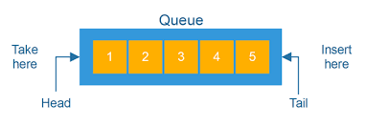
Queue
Esempio di Queue:
26

Slide 27
Queue – alcuni metodi fondamentali
L’interfaccia Queue ci offre dei metodi molto utili:
peek(): ritorna l’elemento in cima alla coda, senza rimuoverlo
offer(t): aggiunge un elemento t alla coda
poll() : ritorna e rimuove l’elemento in cima alla coda
27

Slide 28
Deque (double-ended queue)
Modella il concetto astratto di coda
Rappresenta una collection che può contenere duplicati
Si utilizza quando è più importante memorizzare gli elementi che iterarli continuamente
Fornisce metodi aggiuntivi per l’inserimento e l’estrazione degli elementi
Può essere usata sia secondo la politica FIFO (First-In-First-Out) che LIFO (Last-In, First-Out)
Ogni elemento può essere inserito, recuperato o rimosso da entrambi i lati della coda
28

Slide 29
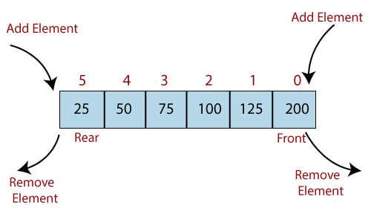
Deque
Esempio di Deque:
29

Slide 30
Deque – alcuni metodi fondamentali
L’interfaccia Deque ci offre dei metodi molto utili:
peekFirst(): ritorna l’elemento in cima alla coda, senza rimuoverlo
peekLast(): ritorna l’elemento alla fine della coda, senza rimuoverlo
offerFirst(t): aggiunge un elemento t in cima alla coda
offerLast(t): aggiunge un elemento t alla fine della coda
30

Slide 31
Deque – alcuni metodi fondamentali
L’interfaccia Deque ci offre dei metodi molto utili:
pollFirst(): ritorna e rimuove l’elemento in cima alla coda
pollLast(): ritorna e rimuove l’elemento alla fine della coda
31

Slide 32

Mappe
32

Slide 33
Il concetto di mappa
Una mappa rappresenta il tipo astratto che definisce una struttura dati in grado di memorizzare elementi nella forma di coppie chiave-valore
Ogni elemento all’interno di una mappa è identificato da una determinata chiave
Non possono esistere due chiavi uguali
La chiave consente non solo di recuperare ed inserire un elemento in una mappa, ma anche di definire un ordinamento per le implementazioni che prevedono questa funzionalità
33

Slide 34
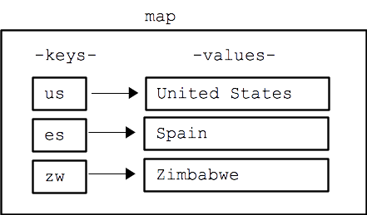
Un esempio di mappa
34

Slide 35
Map
Modella il concetto astratto di mappa (insieme di coppie chiave-valore)
Java mette a disposizione 2 implementazioni polivalenti dell’interfaccia Map:
TreeMap: è un esempio di SortedMap che mantiene le chiavi ordinate. Quando iteriamo sulle chiavi di una TreeMap, possiamo contare sul fatto che queste saranno in ordine. L’ordine delle chiavi è determinato dal metodo compareTo o da un Comparator fornito.
pro: chiavi ordinate
contro: performance peggiori a causa dell’ordinamento
35

Slide 36
Map
Modella il concetto astratto di mappa (insieme di coppie chiave-valore)
Java mette a disposizione 2 implementazioni polivalenti dell’interfaccia Map:
HashMap: non fornisce nessuna garanzia sull’ordinamento delle chiavi
pro: più efficienti
contro: nessun ordinamento
36

Slide 37

Recap
Riassunto: usate le HashMap quando non c’è bisogno di mantenere le chiavi ordinate, viceversa usate le TreeMap quando l’ordine conta!
37

Slide 38
Attenzione alle collisioni
HashMap:
Il test di uguaglianza sulle chiavi e sui valori avviene attraverso l’utilizzo dei metodi equals e hashCode
Data una Entry da cercare, il metodo hashCode viene utilizzato per trovare il bucket corrispondente e, per ogni chiave all’interno del bucket, si utilizza l’equals per trovare l’Entry desiderata
38

Slide 39
Attenzione alle collisioni
TreeMap:
Il test di uguaglianza sulle chiavi avviene attraverso l’utilizzo del metodo compareTo, mentre il metodo interno containsValue utilizza equals
39

Slide 40
Attenzione alle collisioni
E’ fondamentale fare l’override dei giusti metodi a seconda di quale implementazione di Map si voglia utilizzare per evitare le collisioni
40

Slide 41
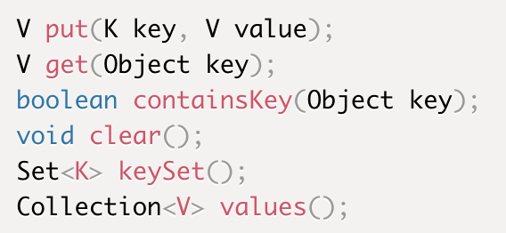
Map – alcuni metodi fondamentali
L’interfaccia Map ci offre dei metodi molto utili:
41

Slide 42
Esempio
Prendiamo come esempio la classifica del campionato di Serie A di calcio
Vogliamo utilizzare una mappa per gestire la classifica della Serie A: ciascuna entry della mappa sarà rappresentata da una chiave che identifica il posizionamento della squadra e da un valore (il nome della squadra).
In questo caso, per avere certezza del corretto ordine di posizionamento delle squadre possiamo utilizzare una TreeMap con la classe Integer, che implementa l’interfaccia Comparable fornendo un criterio di ordinamento crescente.
42

Slide 43
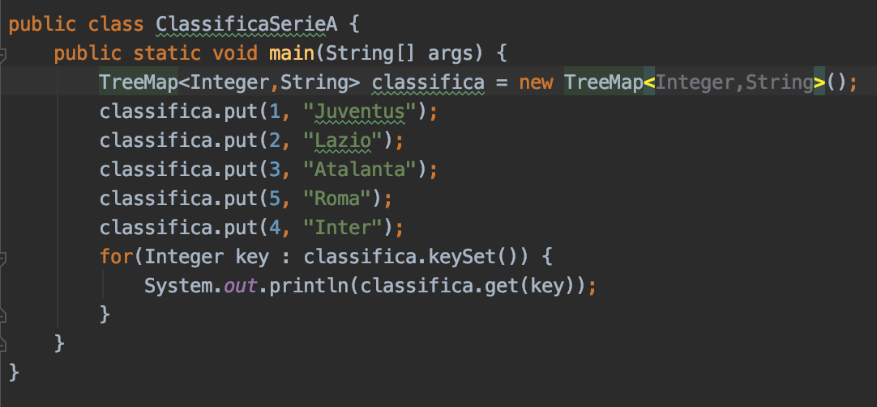
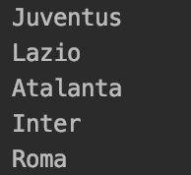
Esempio
43

Slide 44
Qualche esempio esistente
Problema | Collection (ossia approccio) possibile
Carrello di Amazon | ?
Watchlist Netflix | ?
Autobus in arrivo | ?
Posti prenotati al cinema | ?
Trofei gioco | ?
44

Slide 45
Qualche esempio esistente
Problema | Collection (ossia approccio) possibile
Carrello di Amazon | Mappa (Prodotto -> quantità)
Watchlist Netflix | Insieme
Autobus in arrivo | Lista di autobus (possono ripetersi, specialmente a Roma!)
Posti prenotati al cinema | Mappa (Posto -> Utente)
Trofei gioco | Insieme
45

Slide 46
Strutture dati, strutture dati ovunque...
Come vedete, scegliere la giusta struttura dati è il cuore del problema e possono esserci più soluzioni corrette per uno stesso problema
Ogni struttura dati scelta porta conseguenze nella progettazione (ad esempio l’unicità garantita da alcune strutture ci permette di evitare controlli ecc.)
L’importante è mantenere coerenza nella modellazione dell’architettura in base alla scelta presa
46

Slide 47
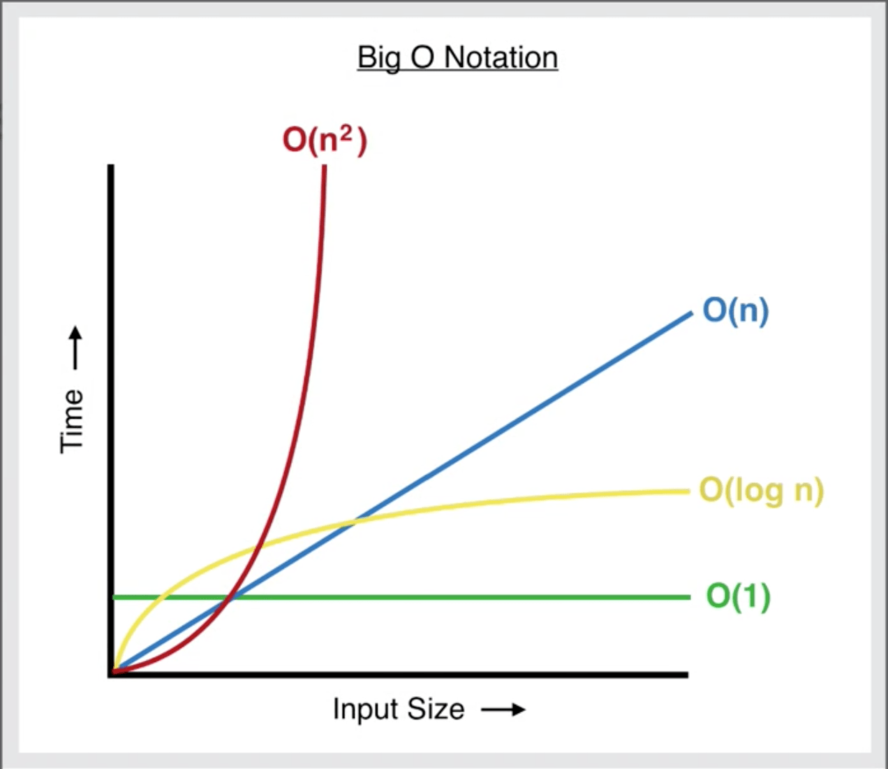
Complessità
Breve introduzione
47

Slide 48
Complessità
E’ importante saper analizzare la complessità di un algoritmo per poter migliorare le performance e scegliere le giuste strutture dati da utilizzare in ogni momento
48

Slide 49
Complessità
La complessità temporale di un algoritmo rappresenta la quantità totale di tempo che richiede per completare la sua esecuzione
Si misura in termini di Big Oh (O) : worst case running time
Si utilizza n come parametro per identificare la grandezza dell’input
Esempio: se un algoritmo ha una complessità di O(n), significa che la sua esecuzione completa richiederà al massimo n procedure
49
Notes:
f(n) <= c * g(n)
5n² + 3n + 2 <= 100*n² è sempre vero

Slide 50
Complessità
Trattandosi di un’analisi asintotica, data una funzione polinomiale che descrive il la complessità di un algoritmo, bisogna sempre considerare il fattore n di ordine maggiore (ossia col maggior esponente)
Esempio: la ricerca all’interno un array lungo n, confrontando ogni elemento, richiede al massimo n passi, dunque ha complessità O(n)
50

Slide 51
Complessità
La complessità può anche essere misurata in termini di
Big Omega (Ω) : best case running time
Esempio: data la funzione f(n) = 10n² + 3n + 3, possiamo concludere ad esempio che la complessità dell’algoritmo non potrà mai essere meno di n² e dunque il tempo di esecuzione nel caso migliore (best-case running time) è Ω(n²)
51
Notes:
f(n) >= c * g(n)
5n² + 3n + 2 >= 1*n² è sempre vero

Slide 52
Complessità
La complessità può anche essere misurata in termini di
Big Theta (Θ) : both best and worst case running time (sia Big oh che Big Omega)
Esempio: data la funzione f(n) = 3n³ + 4n, possiamo concludere che la complessità dell’algoritmo non potrà mai essere né più né meno di n³ e dunque il tempo di esecuzione sia nel caso peggiore che nel caso migliore (best-case running time) è Θ(n³)
52

Slide 53
Alcuni tempi di esecuzione comuni
O(1): tempo costante, ossia non dipendente dalla grandezza dell’input
O(log(n)): tempo logaritmico, ossia dato un input di grandezza n, l’algoritmo eseguirà al più log(n) operazioni
O(n): tempo lineare, ossia dato un input di grandezza n, l’algoritmo eseguirà al più n operazioni
O(nlog(n)): tempo «linearithmic», ossia dato un input di grandezza n, l’algoritmo eseguirà al più nlog(n) operazioni
Ricerca binaria
Semplice ciclo for
MergeSort
53

Slide 54

Alcuni tempi di esecuzione comuni
O(n²): tempo quadratico, ossia dato un input di grandezza n, l’algoritmo eseguirà al più n² operazioni
O(n³): tempo cubico, ossia dato un input di grandezza n, l’algoritmo eseguirà al più n³ operazioni
Doppio ciclo for annidato
Triplo ciclo for annidato
54

Slide 55

Alcuni tempi di esecuzione comuni
O(2^{n}): tempo esponenziale, ossia dato un input di grandezza n, l’algoritmo eseguirà al più 2^{n} operazioni
O(n!): tempo fattoriale, ossia dato un input di grandezza n, l’algoritmo eseguirà al più n! operazioni
Provare a «rubare» una password testando tutte le possibili combinazioni (assumendo password numeriche di lunghezza N) ha una complessità O(10^N)
Tutte le possibili permutazioni degli elementi di un array
55

Slide 56
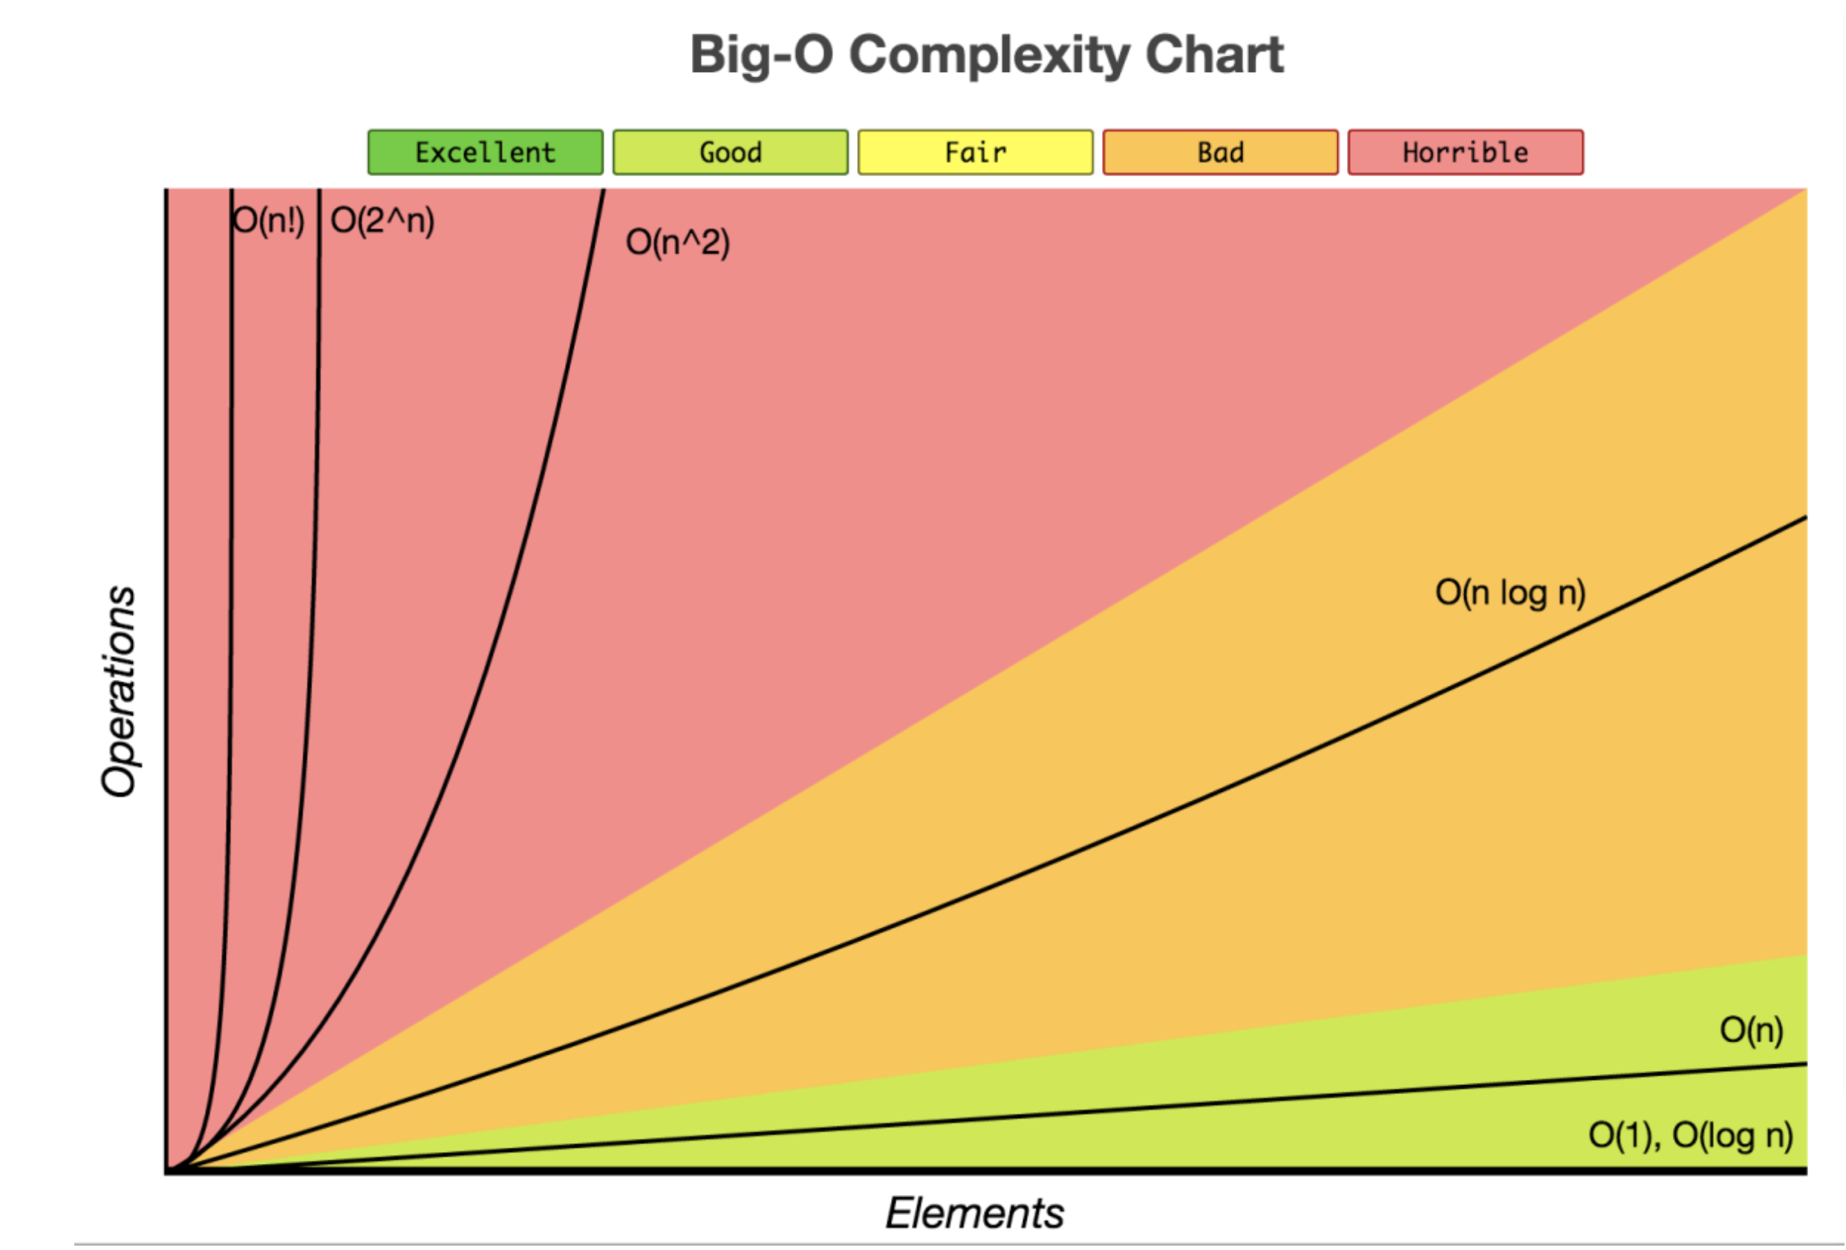
Rappresentazione grafica
56

Slide 57
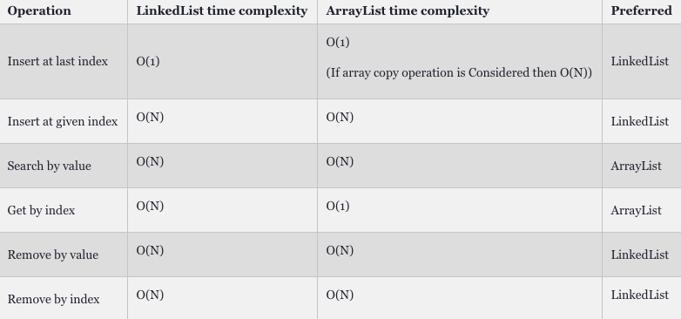
Complessità delle liste di Java
57

Slide 58
Complessità degli insiemi di Java
Set | Add | Remove | Contains
HashSet | O(1) | O(1) | O(1)
TreeSet | O(log(n)) | O(log(n)) | O(log(n))
LinkedHashSet | O(1) | O(1) | O(1)
58

Slide 59
Complessità delle mappe di Java
Map | get | containsKey
HashMap | O(1) | O(1)
TreeMap | O(log(n)) | O(log(n))
59

Slide 60
Grazie per l’attenzione!
Domande?

